Slide 1

上海园菱机械实业有限公司
上海航菱航空科技发展有限公司
“行” 技术强企之路
“领” 科技创新之魂

Slide 2
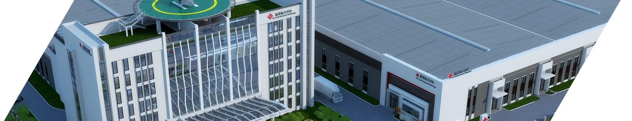
CONTENTS
航菱科技
HANGLING TECHNOLOGY
公司概况
企业荣誉与资质
专业技术（专利）
管理体系和人员结构
生产能力
企业文化及愿景

Slide 3
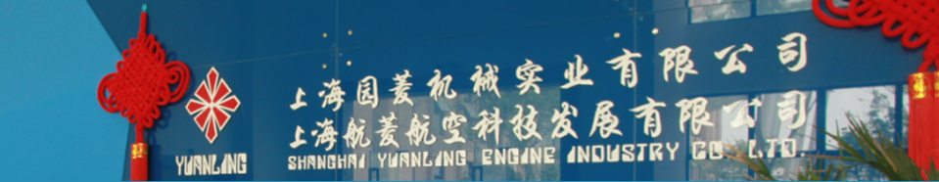
公司简介
航菱科技
HANGLING TECHNOLOGY
关于园菱
上海园菱机械实业有限公司（暨上海航菱航空科技发展有限公司）成立于1997年5月，注册资金2000万元，坐落于上海市奉贤区奉城工业开发区（钱桥经济园区），占地面积约72亩，现代工厂建筑总面积3.2万平方米，主要经营活动以动部件、液压系统附件及控制系统的精密阀类产品的制造与生产为核心业务。多年来，一直为中国航空、航天领域的飞机、地空及空空导弹等产品提供精密结构零部件及液压附件的制造与生产配套服务。

Slide 4
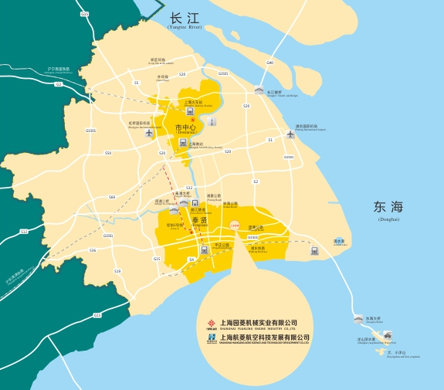
航菱科技
HANGLING TECHNOLOGY
关于园菱
“上海园菱”座落于上海市奉贤区奉城工业园区内，是一家为以航天类机械产品、电梯及空调配件OEM制造为主体业务的国内民营企业。公司拥有规范建设的生产车间和现代化检验中心，配备了一流的产品生产设备和精密检测仪器，通过了ISO9001-2009质量管理体系认证、GJB 9001-2009质量管理体系认证和ISO 14001：2004环境管理体系认证，并于2011年8月成为三级保密资格单位。

Slide 5
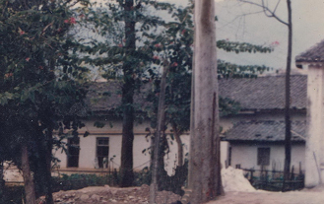
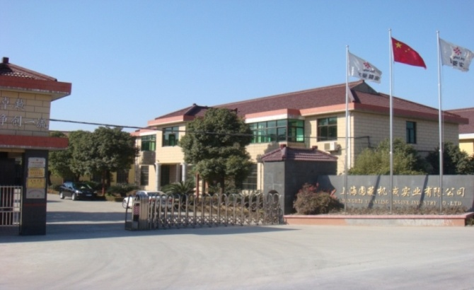
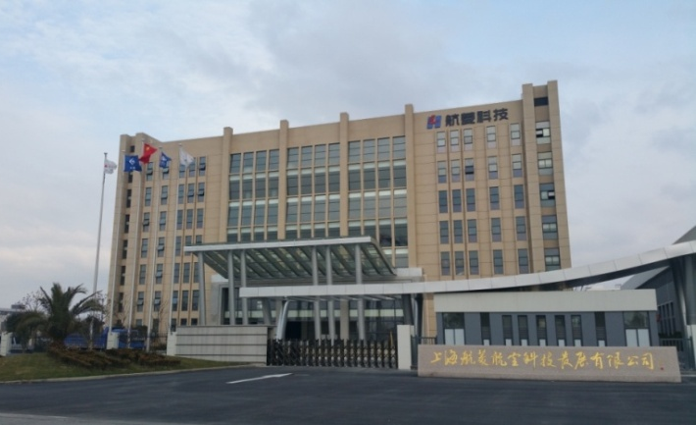
航菱科技
HANGLING TECHNOLOGY
园菱的发展
“上海园菱”已历经十几载岁月，从一所学校校舍起家，到如今的现代化厂房和高级办公大楼，虽谈不上沧海桑田，但也变迁无数。如今，“航菱科技”也正茁壮成长，独树一帜，在航空航天领域大展拳脚。公司始终奉行“以质量为主线、科技为先导、服务为根本、顾客为关注焦点”的经营理念，以工业化、规模化推动企业创新。

Slide 6
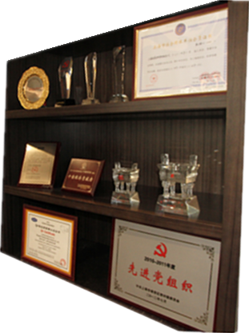
企业资质与荣誉
航菱科技
HANGLING TECHNOLOGY
企业资质
2009年 ISO9001-2009质量管理体系认证
2009年 GJB 9001-2009质量管理体系认证
2009年 ISO 14001：2004环境管理体系认证
2011年 国防武器装备科研三级保密资格认证

Slide 7
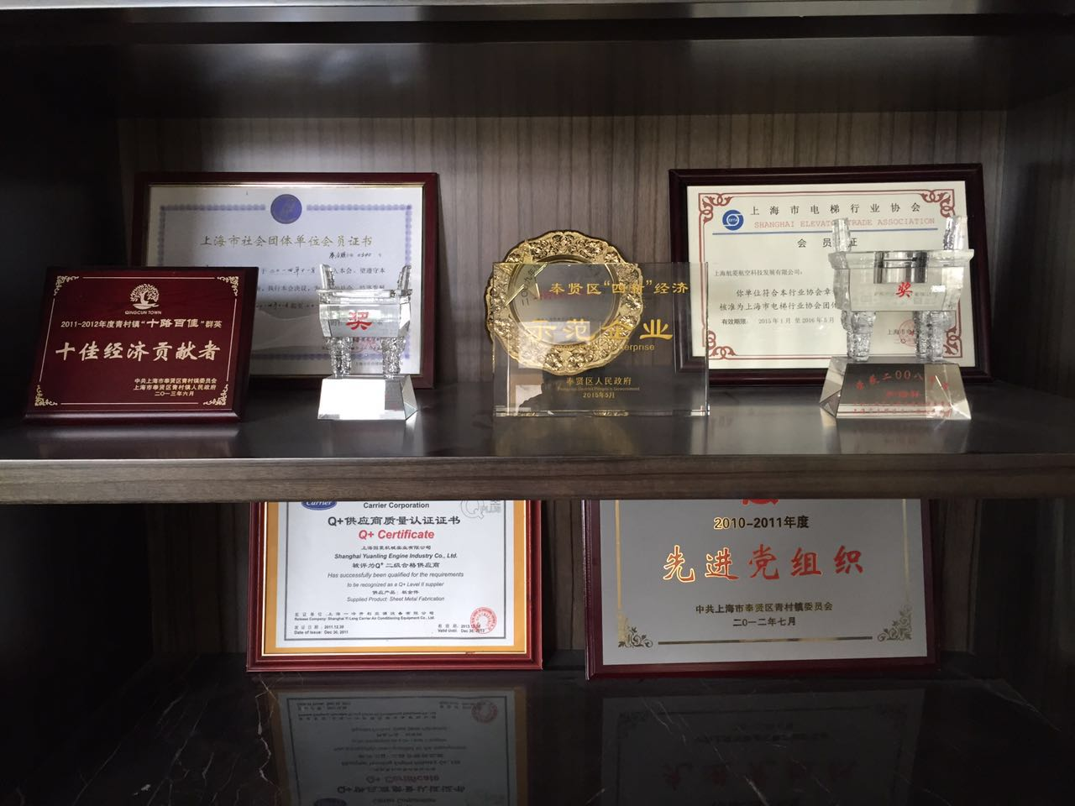
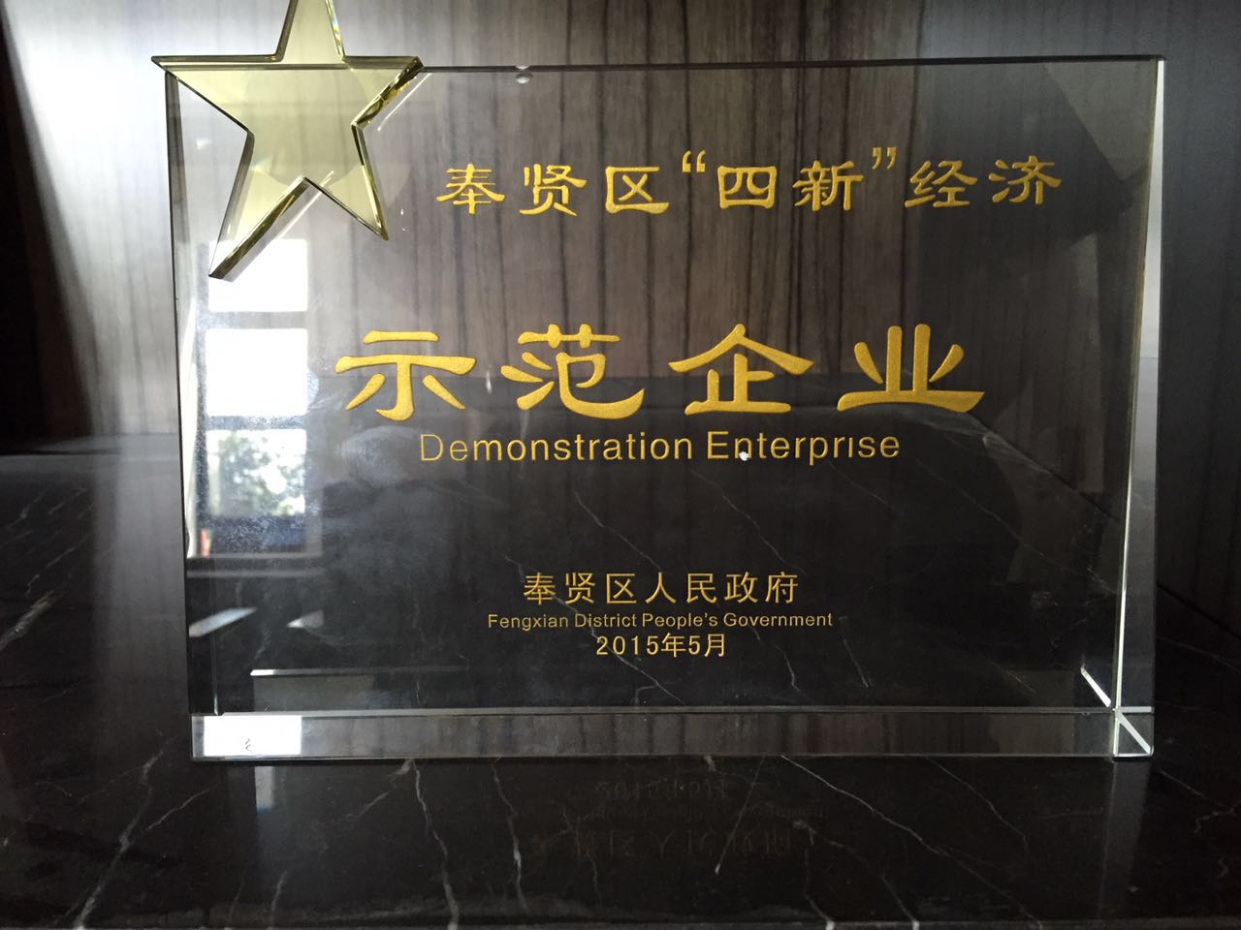
航菱科技
HANGLING TECHNOLOGY
企业荣誉（部分）
2006年 上海市先进私营企业
2010~2011年 上海市奉贤区先进党组织
2011年 上海市诚信信用评G“AAA”级称号
2003~2014年 上海市奉贤区文明单位
2013年 上海市"专精特新"企业称号
2015年 上海市奉贤区新“四新经济”企业

Slide 8
专业技术（专利）
航菱科技
HANGLING TECHNOLOGY
公司建立了专业技术管理制度，编制了产品工艺文件，并不断完善技术工艺。技术部门通过PRO/E、SOLIDWORKS、UG等计算机辅助设计等软件，共同完成对产品三维实体建模，进行加工模拟、运动模拟，有效保证产品加工制造的高精度及时效性。掌握了以方料偏心元车削加工和圆料偏心圆车削加工技术为主的核心技术，将以往传统工件装夹彻底升级，将繁复的零件加工过程得以简化，提高了精度，同时降低了公司生产成本。
近年来公司获得了14项实用新型专利，有用于军民品的生产改进。掌握了以一体化、快捷化制造为目标的综合装夹技术；针对小批量零件，形成了专业化精益生产线，实线批产定型零件的常规切削向优化路径的高速切削的过渡，实现了高速、高精密数控加工技术，对于工装、模具设计与制造方面形成了标准化、模板化、数字化的工装、模具调试。
授权项目名称 | 类别 | 授权日期 | 授权号
弹性涨紧车床的工艺装备 | 实用新型 | 2012-12-19 | ZL.2012.2 164366.9
用于异形件铣削的工艺装备 | 实用新型 | 2012-06-20 | ZL.2012.2 0292719.3
用于斜面钻孔钻模的工艺装备 | 实用新型 | 2012-07-20 | ZL.2012.2 0352994.X
用于方料车偏心圆的工艺装备 | 实用新型 | 2012-08-27 | ZL.2012 2 0428947.9
用于圆料车偏心圆的工艺装备 | 实用新型 | 2012-09-06 | ZL.2012 2 045276.2
用于斜孔钻模的工艺装备 | 实用新型 | 2012-10-17 | ZL.2012 2 0533023.5
用于加工斜孔的工艺装备 | 实用新型 | 2012-12-04 | ZL.2012 2 0660904.3

Slide 9
管理体系和人员结构
航菱科技
HANGLING TECHNOLOGY
管理体系
管理体系
GB/T19001-2008
GJB9001B-2009
公司标准
国家环保评证&国家安防认证
公司于2009年9月起依据GJB9001B-2009《质量管理体系要求》标准，编制了《质量手册》和18个程序文件及相关作业指导书等质量管理体系文件，公司的质量方针是品质一流、科技先导、顾客满意、持续改进。公司通过健全的组织机构、加工生产能力满足产品生产和服务要求，每年进行内审和管理评审工作，充分保证了产品实现过程的控制。
Copyright HANGLING AERO

Slide 10
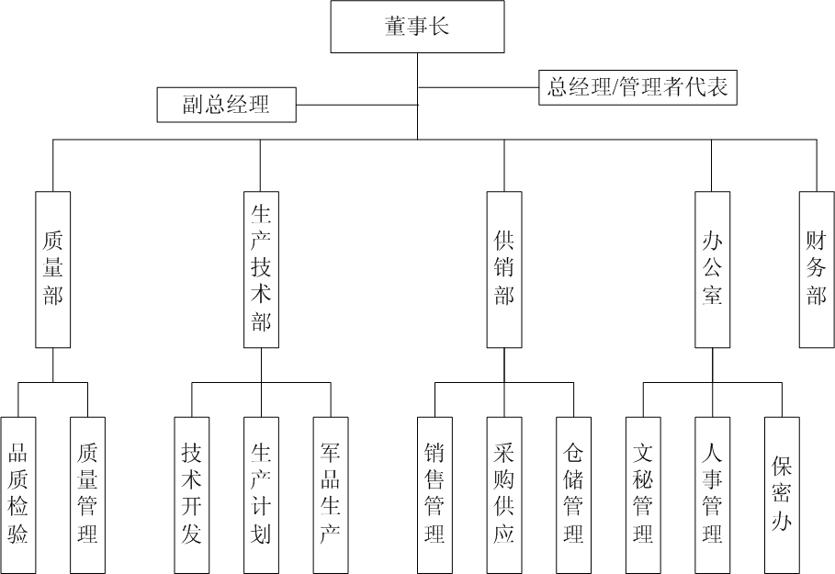
航菱科技
HANGLING TECHNOLOGY
组织架构

Slide 11
航菱科技
HANGLING TECHNOLOGY
航菱科技
HANGLING TECHNOLOGY
团队概况
公司现有职工287人，其中军品生产人员80人，大专及以上学历超过40%。高中级管理人员9人，高中级技术人员6人，专业技术人员12人，高、中级技术工19人。
高层
管理
后勤服务
质量
控制
技术
支持
生产制造
Copyright HANGLING AERO

Slide 12
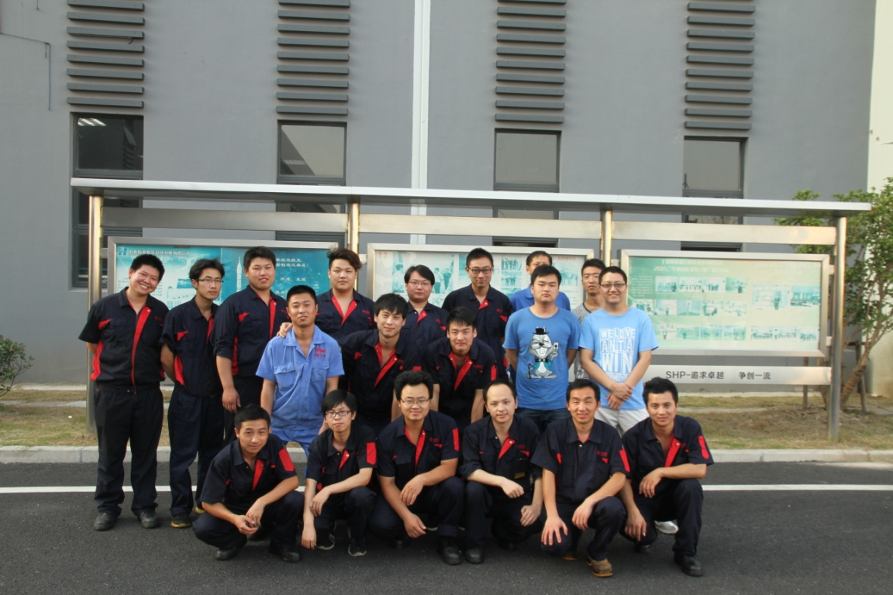
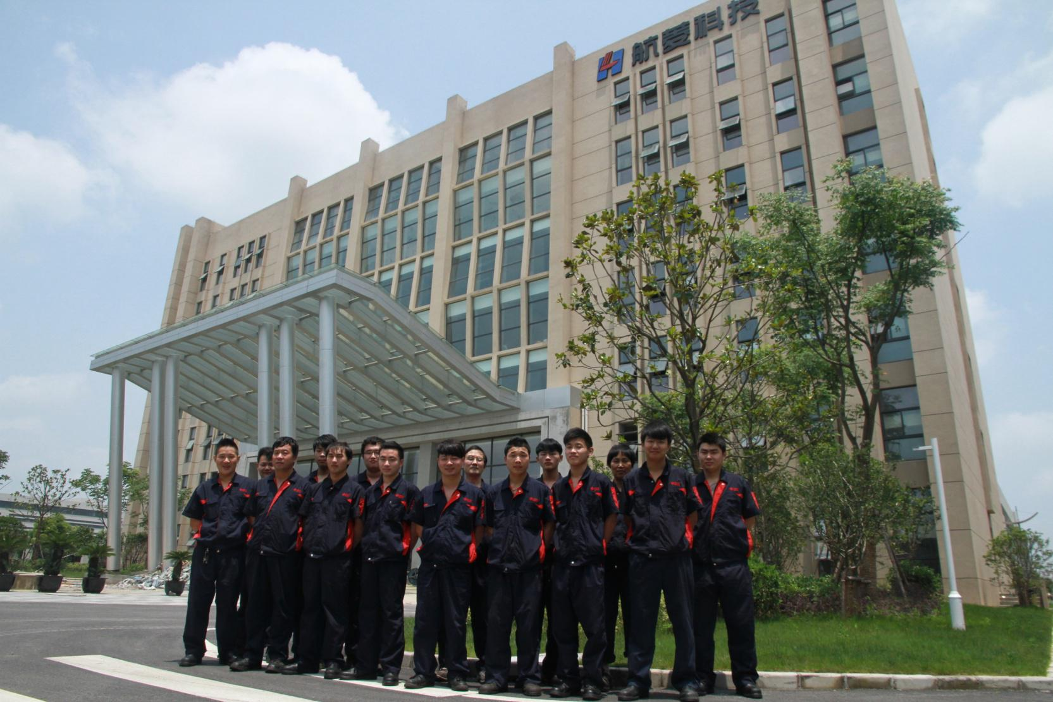
航菱科技
HANGLING TECHNOLOGY
航菱科技
HANGLING TECHNOLOGY
团队概况
我们拥有一支年轻、有活力的团队：
加工中心班组
数控车床班组
Copyright HANGLING AERO

Slide 13
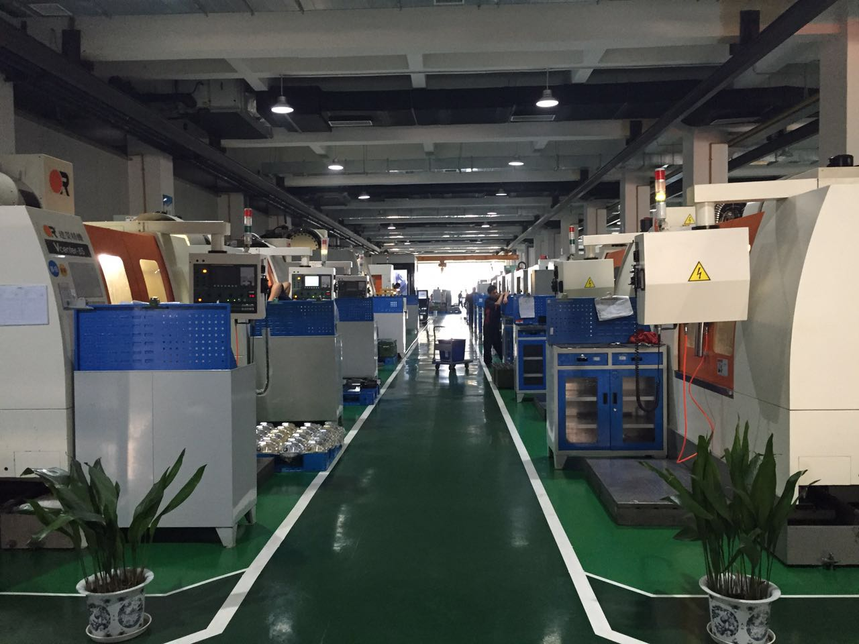
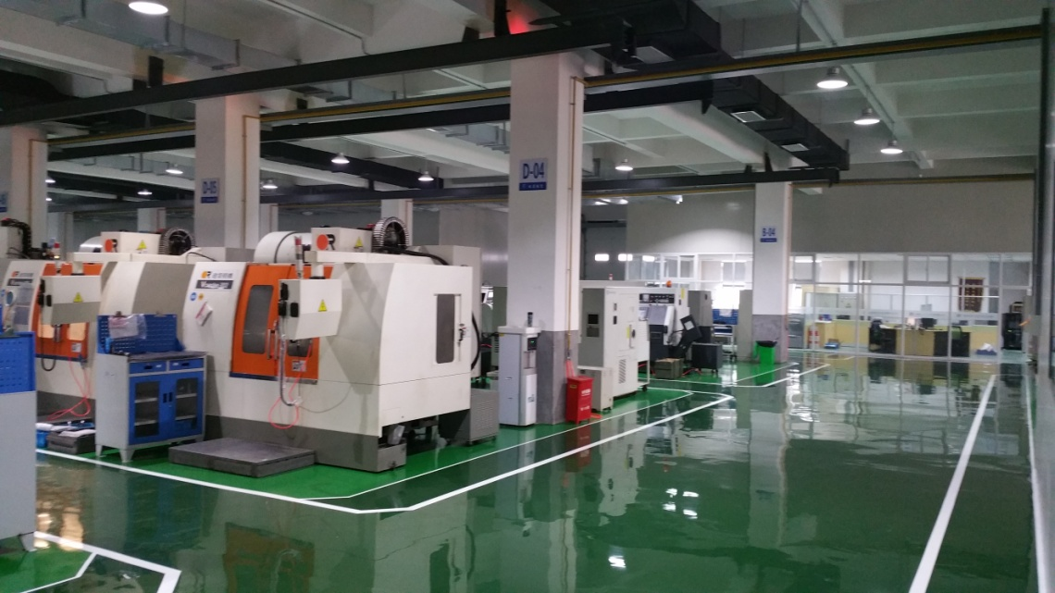
生产能力
航菱科技
HANGLING TECHNOLOGY
航菱车间
新建的现代化 “航菱工厂”从建厂始伊，以德国先进的制造水平为标杆。CNC中心内有通过全球招标采购的具有全球领先水平的各种现代化生产制造设备近100台。其中有CNC车削中心约30台、CNC铣削中心20台、慢-中线切割19台、精密磨床9台等。包括德国·DMG的DMU125五轴五连动加工中心、瑞士·米克朗-HPM450U五轴加工中心、瑞士·肖布林HPre136-7AX-Y七轴车削中心、瑞士·阿奇CUT200慢走丝线切割机、瑞士·斯都德S20精密磨床等进口超精密高端设备近20台，全面建成后的“航菱工厂”产品加工精度达到微级。在同行业领域中处理领先水平。

Slide 14
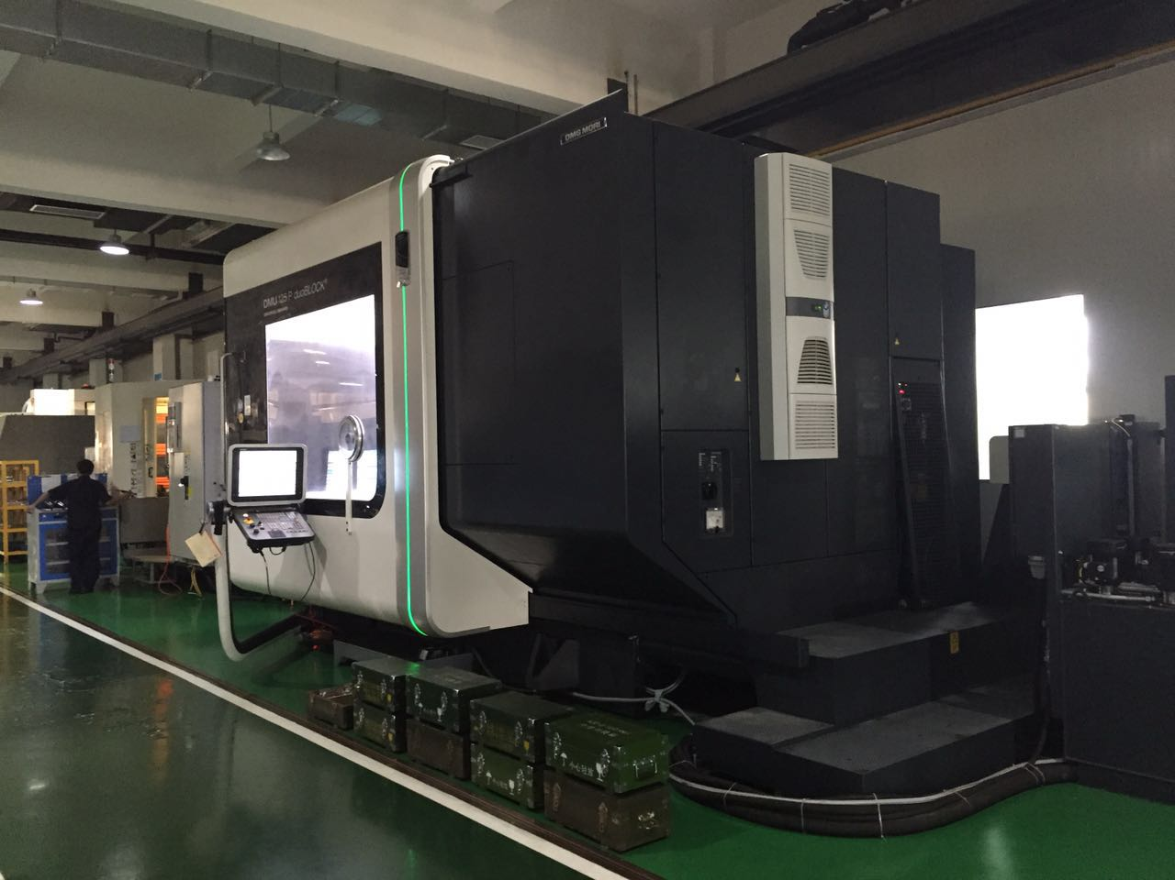
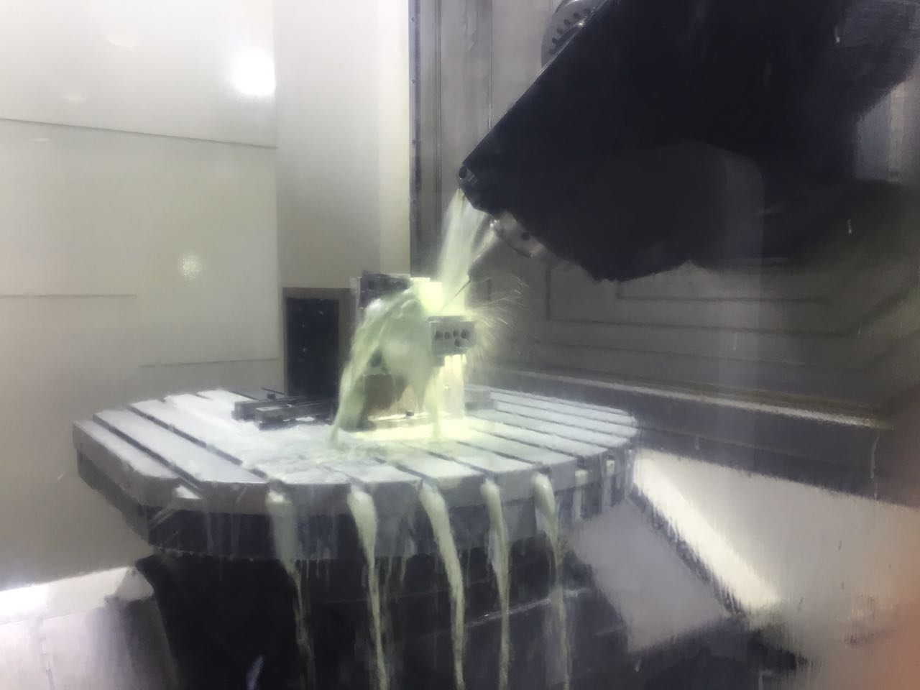
航菱科技
HANGLING TECHNOLOGY
制造设备
德国· DMG的DMU125五轴五连动加工中心：X Y Z IV V五轴同步运行，
主轴转速：12000；
行程1250×1250×1000；
加工精度可达到0.002mm。

Slide 15
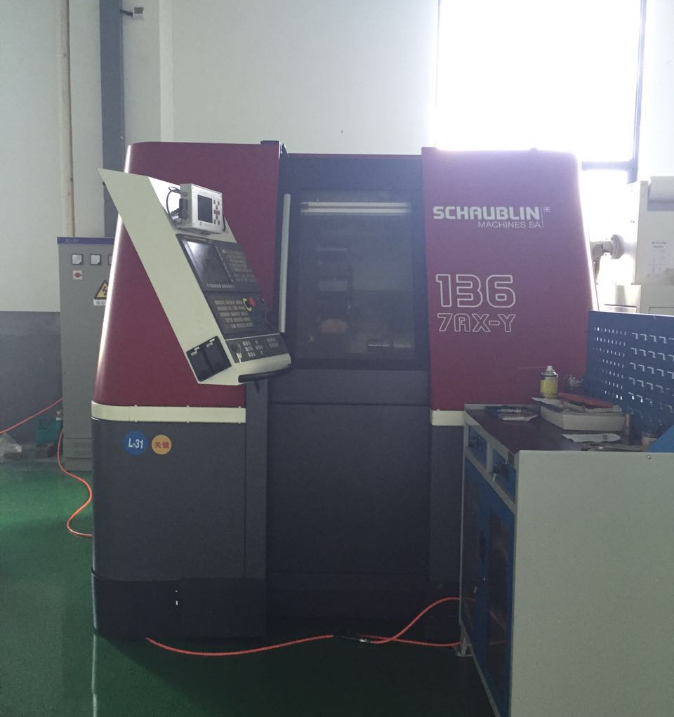
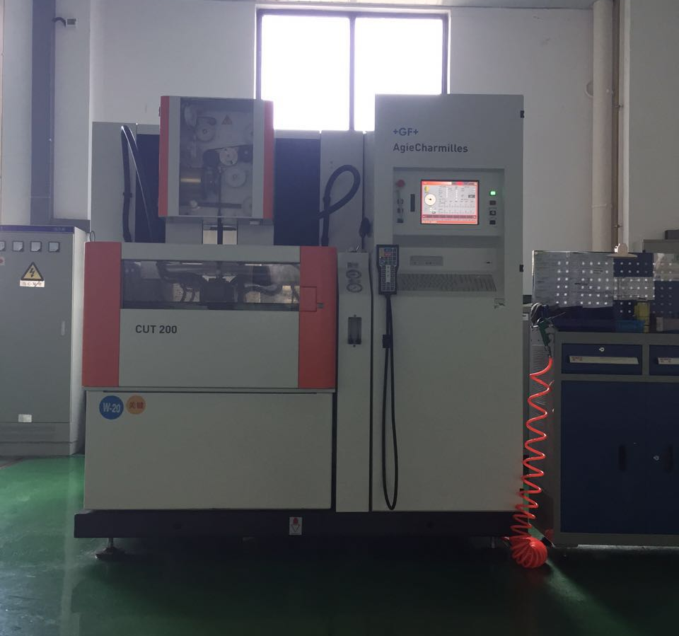
航菱科技
HANGLING TECHNOLOGY
制造设备
瑞士·肖布林HPre136-7AX-Y七轴超精密 车削中心：
主轴转速：8000转；
动力头：12000转；
X精度0.0005；
Z精度0.001；
海德汉光栅尺0.05μ。
阿奇CUT200慢走丝线切割机：X*Y*Z：350*220*220(mm)
最小分辨率：0.05μ

Slide 16
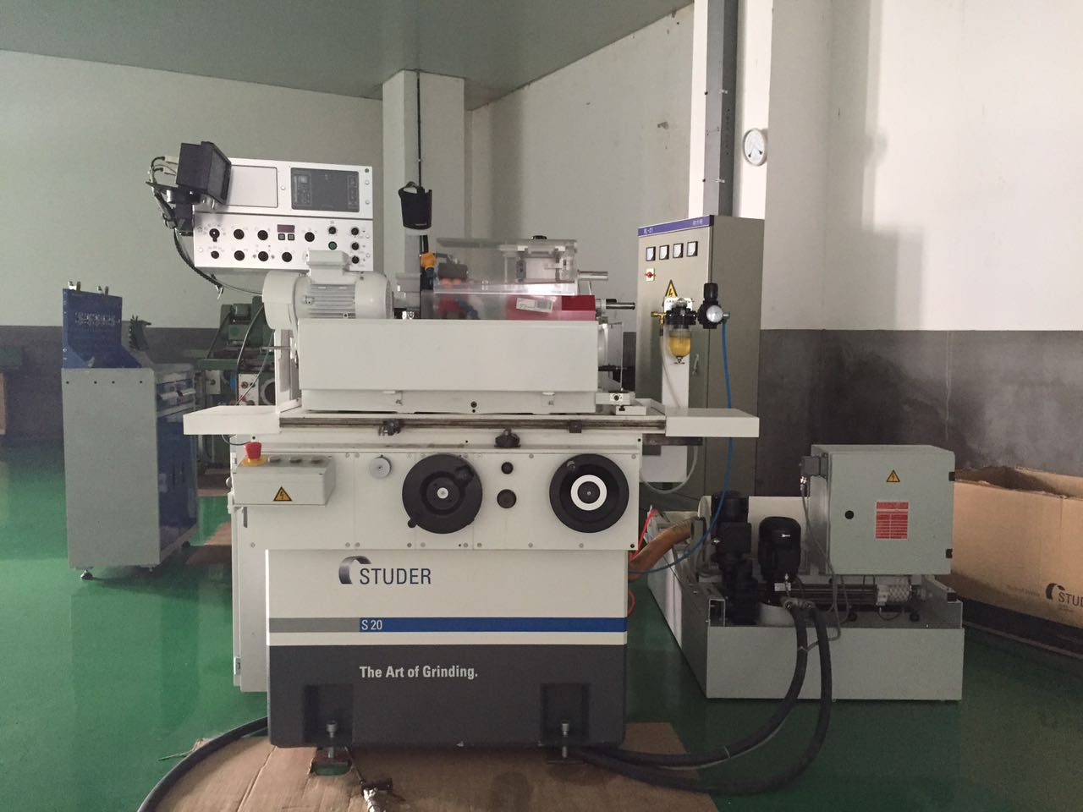
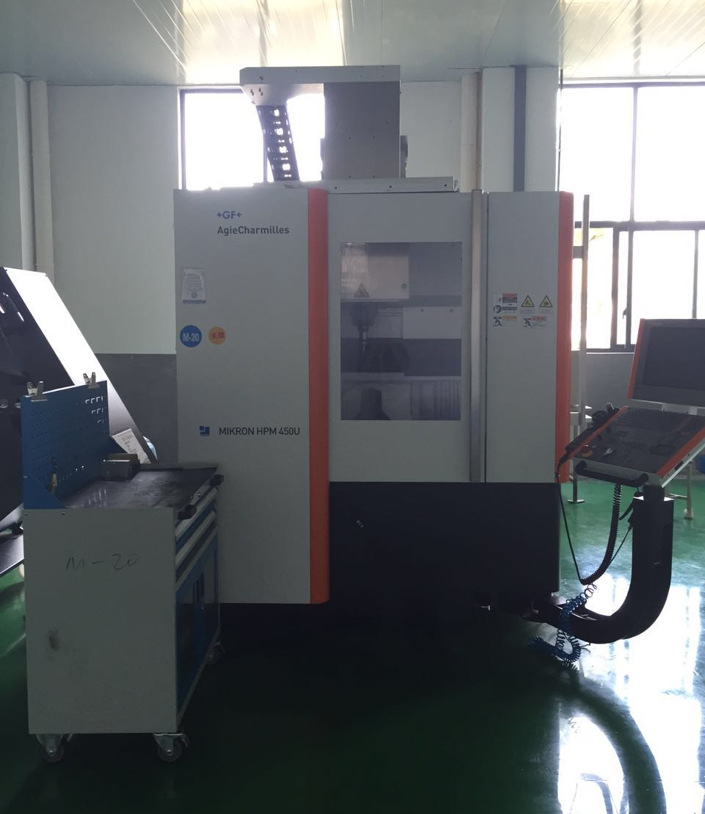
航菱科技
HANGLING TECHNOLOGY
制造设备
瑞士·斯都德S20精密磨床：
行程:φ125×250;精度0.001
米克朗-HPM450U五轴加工中心：
主轴转速：60000；
行程1450×700×700；
加工精度：0.005mm。

Slide 17
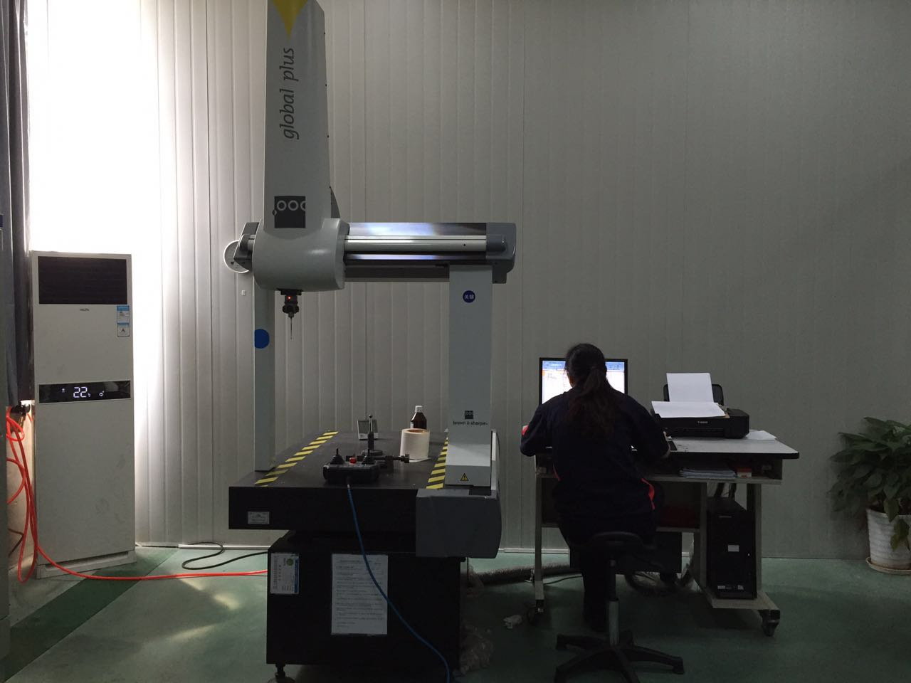
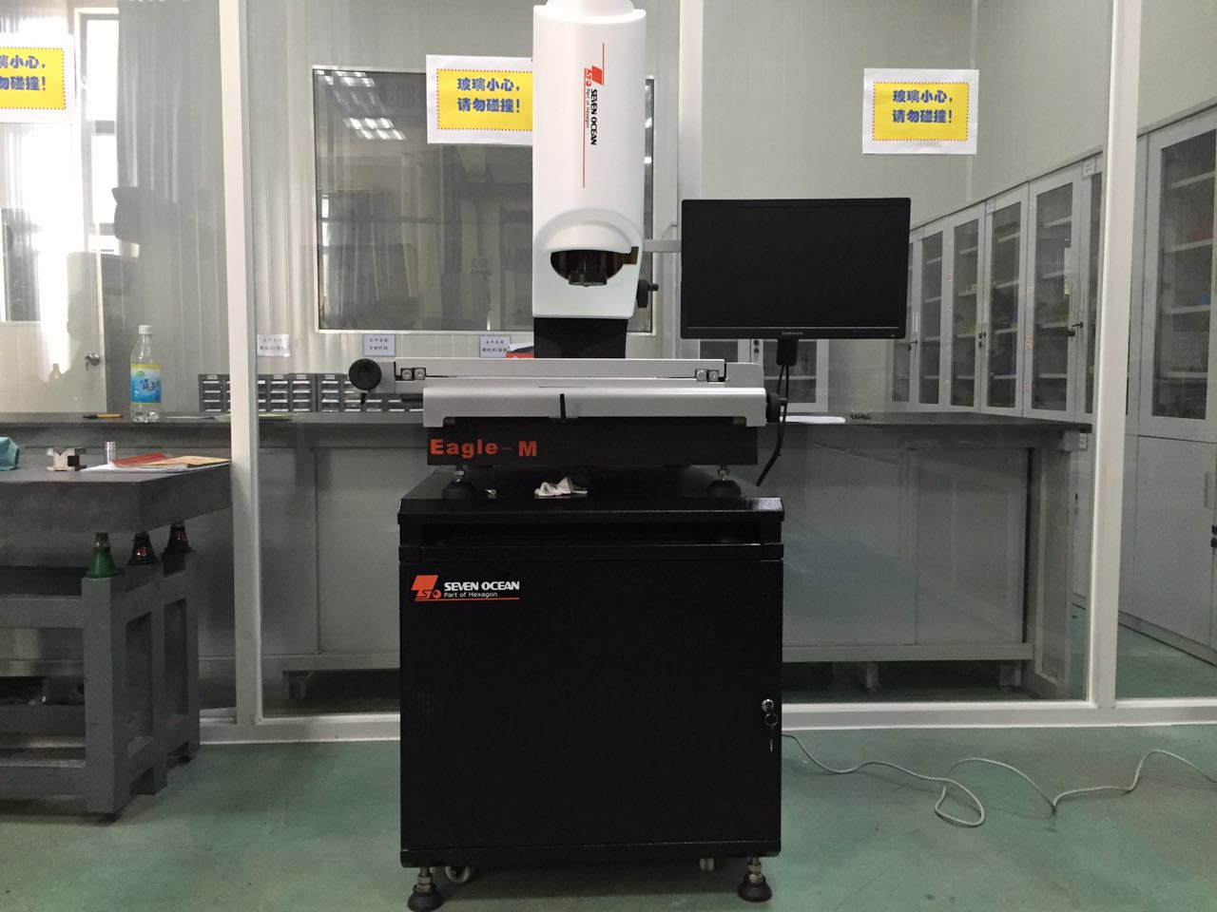
航菱科技
HANGLING TECHNOLOGY
检验设备
公司拥有规范建设现代化检验中心，配备了一流的精密检测仪器，包括三坐标测量仪、投影仪、万能工具显微镜、圆度仪等。
三坐标测量仪：
投影仪：

Slide 18






企业文化及愿景
航菱科技
HANGLING TECHNOLOGY
蚂蚁团队精神
竭尽所能
学习总结
未雨绸缪
满怀期待
积极进取
永不放弃
上海园菱（航菱科技）以“航”技术强企之路，“菱”科技创新之魂为企业文化的口号，逐步形成了航菱科技蚂蚁团队精神：永不放弃、未雨绸缪、满怀期待、竭尽所能的企业文化品格。
Copyright HANGLING AERO

Slide 19
航菱科技
HANGLING TECHNOLOGY
人才策略
以机制稳定匠才—稳定是基础
以关怀团结英才—团结是动力
以创新吸引人才—创新是灵魂
以事业凝聚雄才—事业是未来

Slide 20
航菱科技
HANGLING TECHNOLOGY
社会责任
Society Responsibility
兴盛于专
责任于行
感恩于心
业精于勤
多年来，航菱专注于管理企业，把自身做大做强的同时，也以身作则，怀着感恩的心回报社会
未来，航菱将继续投入更大力量，参与更多社会慈善活动、自觉保护环境并积极投资社区福利，做到经济和精神层面的双丰收

Slide 21
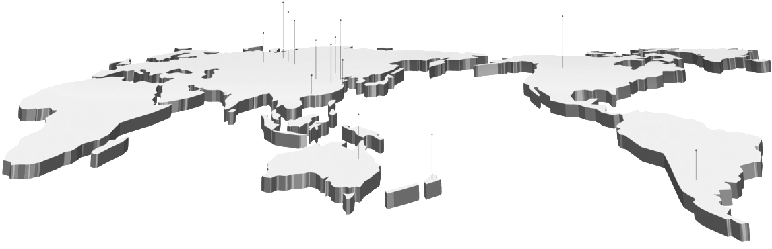
航菱科技
HANGLING TECHNOLOGY
企业愿景
立足奉贤，以电梯、空调产业为基础，以军品配套为重点，以自主创新研发为升华，力争产业布局全球，实现强国、强军、强民、强企的伟大愿景。

Slide 22
Thank You
航菱科技
HANGLING TECHNOLOGY
感谢您的关注！
Thank you for your attention.
上海园菱机械实业有限公司
上海航菱航空科技发展有限公司
Shanghai Hangling Aero Science And Technology Development Co., LTD
地址：上海市奉贤区奉城（市级）工业开发区奉耀路1188号
电话：021-6097 8888 021-6099 8899
传真：021-6097 8877

